Slide 1
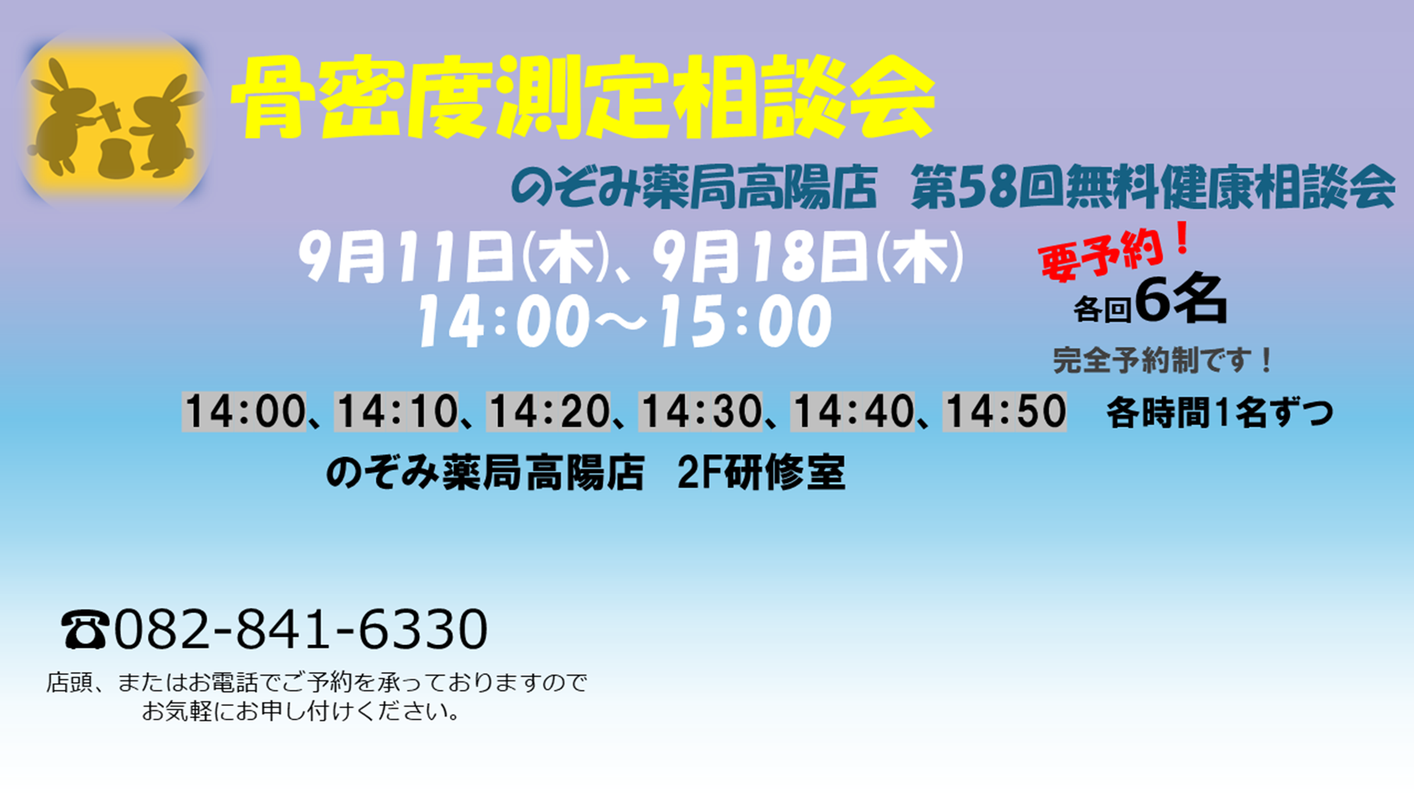














９月１１日(木）、9月25日(木)
14：00～15：00
薬剤師 吉田真季
不定期で開催している骨密度測定会。
毎回大変ご好評いただいております！
ご自身の骨密度、ご存じですか？
この機会に測定してみませんか？
骨
高齢者いきいき活動ポイント対象相談会！
お持ちの方はポイント手帳をご提示ください。
のぞみ薬局で不定期で開催している
骨密度測定会。
毎回大変ご好評いただいております！
ご自身の骨密度、ご存じですか？
この機会に測定してみませんか？

